Slide 1
Realtek 产品线分析
2023-5-20

Slide 2
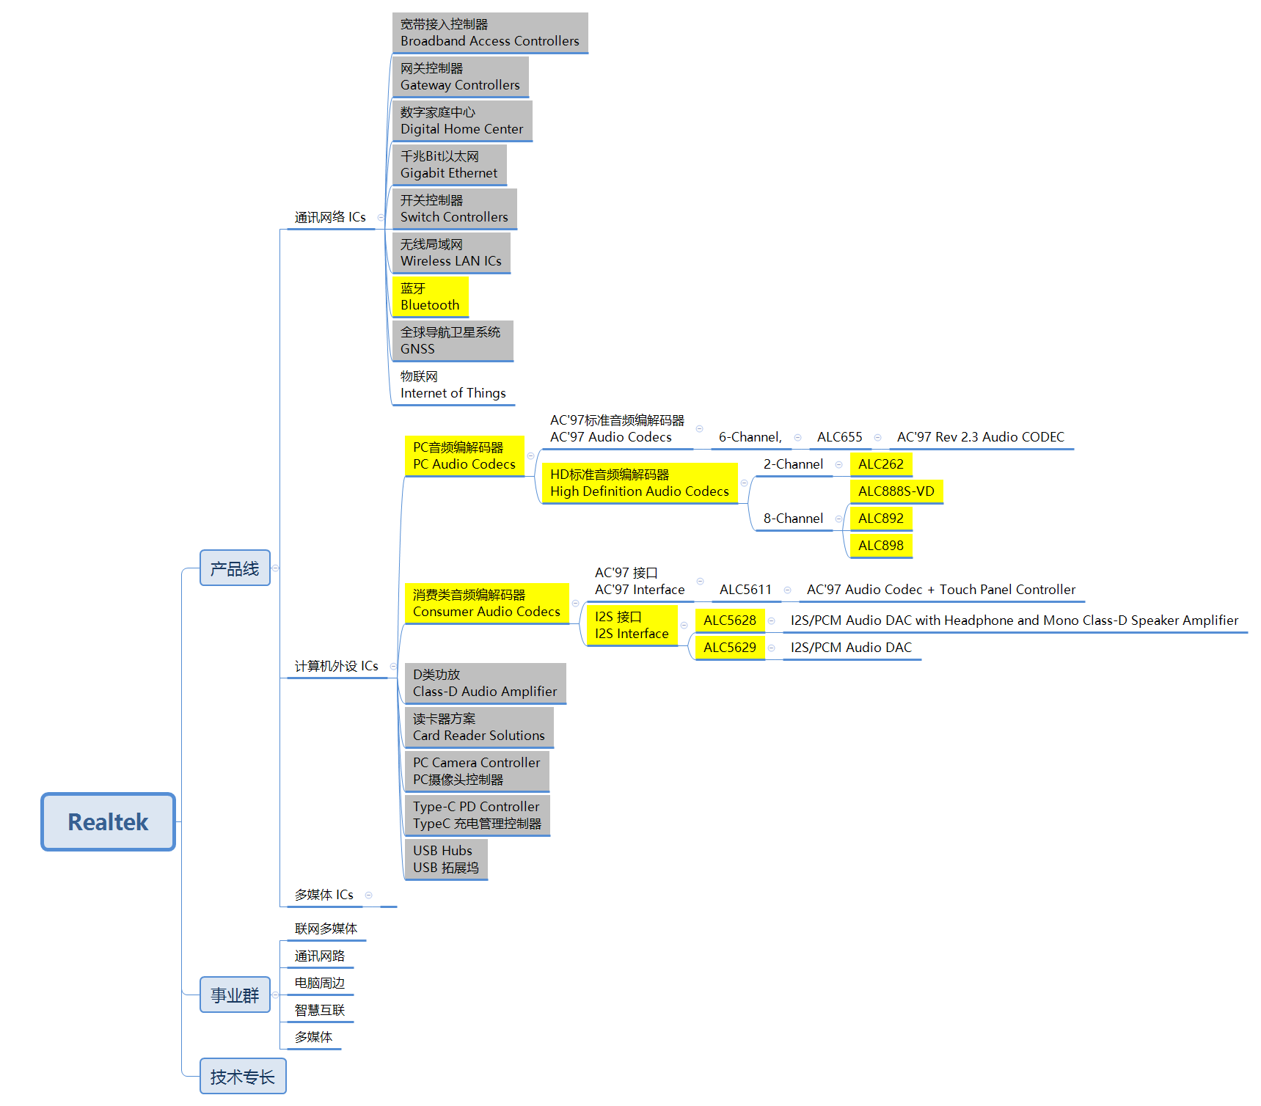
瑞昱官网产品线汇总
瑞昱业务主要可分PC和非PC类
PC相关约占30~35%、非PC相关约占65~70%。
在PC相关产品部分，主要包含Audio codec (音频编解码器)、PC cam等相关芯片。17年开始Audio产品线于蓝牙耳机应用明显增长
非PC相关，主要包含网通与多媒体产品。网通产品包含WiFi芯片、以太网络 (Ethernet)芯片、宽频接取设备芯片、Gateway控制芯片、Switch控制芯片等，占瑞昱整体营收比重逾半。
与九音芯片相关的产品线
Audio Codecs 音频编解码器
I2S 接口系列(具体见Audio产品线详细分析)
该产品线占瑞昱20、21财年营收的2%、3%
蓝牙
降噪部分(具体见蓝牙产品线详细分析)
该产品线占瑞昱20、21财年营收的12%、13%
瑞昱各产品线的份额
见下一页

Slide 3
不同产品线的收入份额
重点产品 | 占20财年的百分比 | 占21财年的百分比 | 业务更新 | 瑞昱股份 | 其他主要竞争对手
无线上网 | 38% | 40% | 11ac的平均售价为2美元，平均售价为60%，Wif 6的价格为2021年为4.50美元 | 10-15% | Broadcom 32%，Qualcomm 30%，Marvell 15%，Mediatek 10%
交换机/路由器/DSL | 15% | 15% | 网管型交换机2000万个单位TAM X S 5ASP，10G PON | 10-15% | Broadcom 40%，Qualcomm 20%，Marvell 15%，Mediatek 10%
液晶电视/显示器 | 15% | 12% | 20%的份额并在4k上赢得多个客户 | 0.2 | Mediatek / Mstar 65%，Novatek 10%，Sigma Designs 5%
乙太网路 | 9% | 8% | 2021年为2.5Gbps，2022年为自动以太网 | 0.6 | Marvell 15%，Broadcom 10%，Qualcomm 10%，Intel 5%
音频编解码器 | 2% | 3% | 音频编解码器渗透消费者/游戏机 | 70% (非苹果) | Cirrus Logic 10%苹果，Tempo Semi 10%，NXP 5%，ADI 5%
读卡器/C型 | 5% | 5% | 满足对接需求的工作 | 70%读卡器 | 德州仪器(TI)，赛普拉斯(Cypress)，准半导体(Semi)，飞兆半导体(Fairchild)，阅兵 (Parade)，AS Media
相机控制器 | 3% | 3% | 在PC摄像头解决方案中获得份额 | 0.5 | 索尼克斯
SSD控制器 | 1% | 1% | SSD牵引力仍然有限 | <1% | Silicon Motion 30%，Marvell 30%，俘房40%
物联网/蓝牙 | 12% | 13% | 交易平台将于2季度增长，ANC将于20 3季度末增加 | 10-15% | 高通，联发科技，赛普拉斯，英特尔，海思，三星
全部 | 100% | 100%
Notes:
《半导体行业深度研究：全球WiFi芯片的竞争格局及市场潜力》最后更新: 2022-05-17
瑞昱 2021 年全年营业收入为新台币 1055.04 亿元，合计 35.77 亿美元，同比增长 35.7%。
2021 年全年实现税后净利润新台币 168.53 亿元，合计 5.71 亿美元，同比增加 75.4%。
2021 年每股收益为新台币 33 元，折合为 1.12 美元。
根据我们的测算，瑞昱的营业收入中 WiFi 芯片的占比在 40%左右，因此可得 2021 年瑞昱在 WiFi 芯片上的营收为14.31 亿美元左右。瑞昱主要的代工厂为台积电和联电

Slide 4
产品线相关度调研小结
产品线 | 标准内置声卡 | 外置USB声卡—耳放 | USB Audio | 游戏声卡 | 游戏耳机
市场调研 | 2021年因为瑞昱缺货，骅讯、昆腾微等均切入了声卡市场；随着缺货问题解决，市场已回归瑞昱 | 见本资料第7页竞品分析：作为USB耳放，基本以采样率和DSD解码要求为分水岭 中高端以384K采样率和支持DSD解码功能为起步 | 线上找不到瑞昱和USB Audio相关的任何信息；据和其他代理商沟通信息：近年相关产品规划信息比较保密，不是注册用户基本拿不到产品信息 | 根据游戏声卡的市场报告，游戏类产品的份额呈上升趋势； | 近期对游戏听声辨位和3D音效的需求走高 待更多数据补充
技术调研 | 声卡产品需满足行业标准，并大多支持PCIE接口； 其中HD Audio标准为主流标准，声卡产品需要配驱动以符合该标准 | 见本资料第7页竞品分析：作为USB耳放，在采样率和DSD解码要求下定位偏中等，指标略差 | 见本资料第8页信息，瑞昱的耳机、麦克风和会议音箱部分，和九音产品线有强相关； 目前未找到相关市场销售数据及方案信息 | 瑞昱蓝牙产品线Roadmap中，Gaming的解决方案的指标主要集中在无线收发延迟上；其中有支持3D音效但Roadmap中无重点宣传（第10页信息） | 中低端：有远场空间感音效，但不支持实际方位； 高端：希望支持3D音效以及听声辨位以支持和平精英等游戏 九音无相关解决方案，第3方算法公司可实现；
竞品调研 | 无 | 该产品参与的竞品IC较多： 高端DAC选型：ESS、CirrusLogic； 中端选型：瑞昱 | 低端选型：骅讯 中端：瑞昱 高端：高通、XMOS | 暂未调研 | 低端选型：骅讯 中端：瑞昱 高端：高通、XMOS
小结 | 在目前声卡不缺货的情况下，市场可能很难切入; 九音产品方案暂未涉及过该部分，技术上可能无法短时间切入 | 99元以内的低端耳放可直接覆盖；299以内的中端耳放，不拼指标的产品可能有机会；高端Hi-Res产品指标无法达到； 预估要在细分产品中找机会切入 | 耳机、麦克风和会议音箱也是九音主要产品线，和瑞昱方案可能基本处于相同价位 通过算法差异化和性价比切入同一市场 | 待继续完善调研 | 待市场数据完善，具体评估是否介入

Slide 5
瑞昱音频产品线—音频编解码器
音频编解码器
产品份额：
瑞昱占据PC网卡和声卡市场超过70%的份额；
音频产品线在瑞昱全系列产品中总份额占比不高，全部音频编解码器产品市占超过5成
20年第三季以来, 音频编解码芯片已不在前五大产品线上
产品主要集中在PC音频、声卡
销量占比：
20年2%，21年3%
竞争对手：
Cirrus Logic(10%)、Tempo-Semi (10%) 、NXP (5%) 、ADI (5%)
产品应用：
内置PC声卡、笔记本电脑声卡
外置USB声卡

Slide 6
音频编解码器——PC内置声卡
PC内置声卡，基本需要符合以下两个标准才能满足
AC'97音频技术规范
HD Audio音频技术规范
PC 内置声卡基本都是瑞昱方案
2021年因为瑞昱缺货，骅讯、昆腾微等均切入了声卡市场；
随着缺货问题解决，市场已回归瑞昱
HD Audio音频技术规范
HD Audio
High Definition Audio Codecs
符合HD Audio规范的芯片：
Realtek瑞昱：ALC880、ALC882、ALC883、ALC885、ALC888、ALC260、ALC262、ALC268、ALC861等
其他厂商：Cmedia、ADI、 Sigmatel、VIA
主要应用
笔记本电脑
PCI声卡？？
出货占比
AC'97音频技术规范

Slide 7
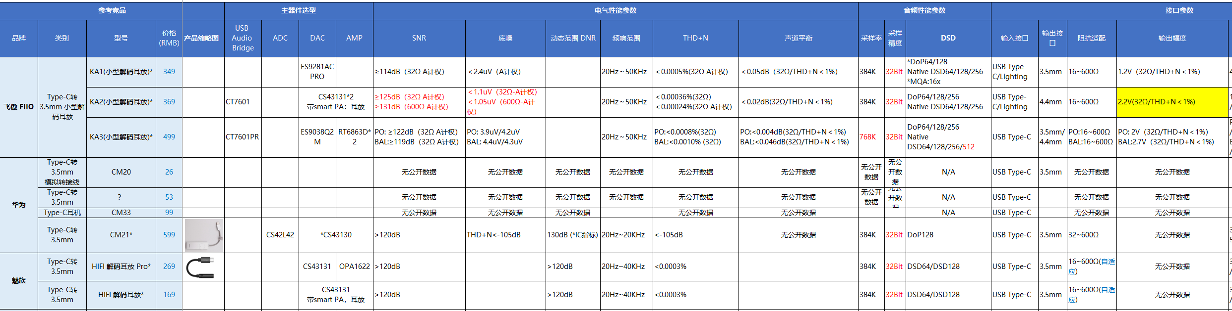
音频编解码器——外置USB声卡（耳放）
USB耳放作为外置USB声卡的应用系列，根据不同的受众，功能定位不一样，解决方案厂商也很多
根据功能参数和受众，可以分为以下3类：
基础音频转换器：
接口要求：USB转3.5mm接口
采样率/编解码要求：一般作为数模转换头，无硬性指标要求
中阶USB耳放：
接口要求：USB转3.5mm，或外加4.4平衡接口
采样率要求：达到32Bit/384K；
编解码要求：支持DoP128，DSD64/DSD128
Hi-Res USB耳放：
接口要求：USB转3.5mm，或外加4.4平衡接口
采样率要求：达到32Bit/768K甚至更高；
编解码要求：支持DoP128/256，DSD64/DSD128/DSD256/DSD512
USB耳放竞品分析见以下
USB耳放竞品分析

Slide 8
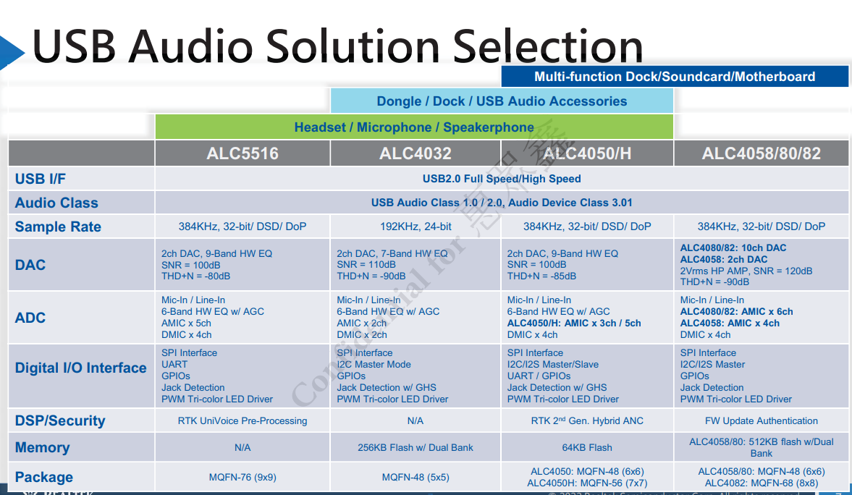
音频编解码器—— USB Audio

Slide 9
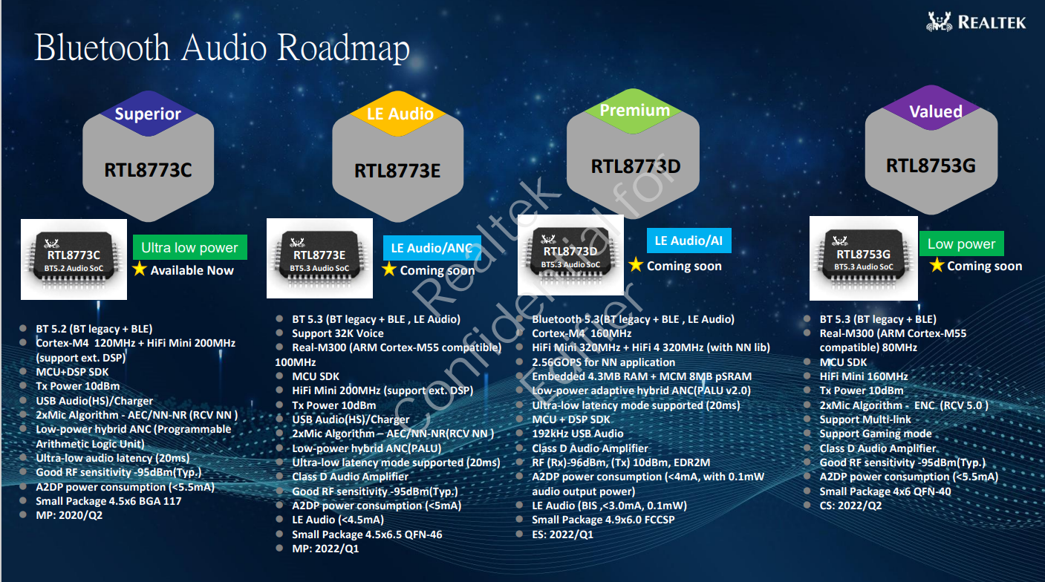
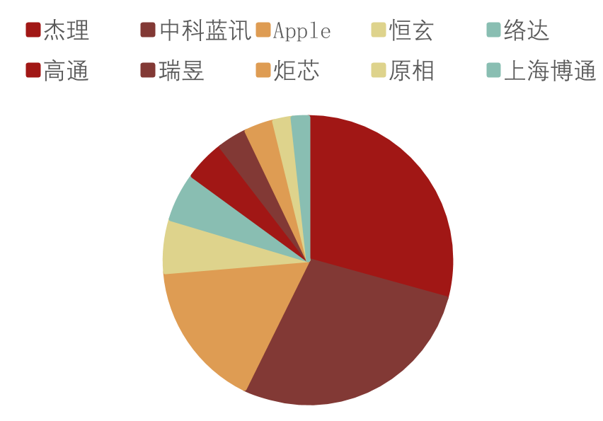
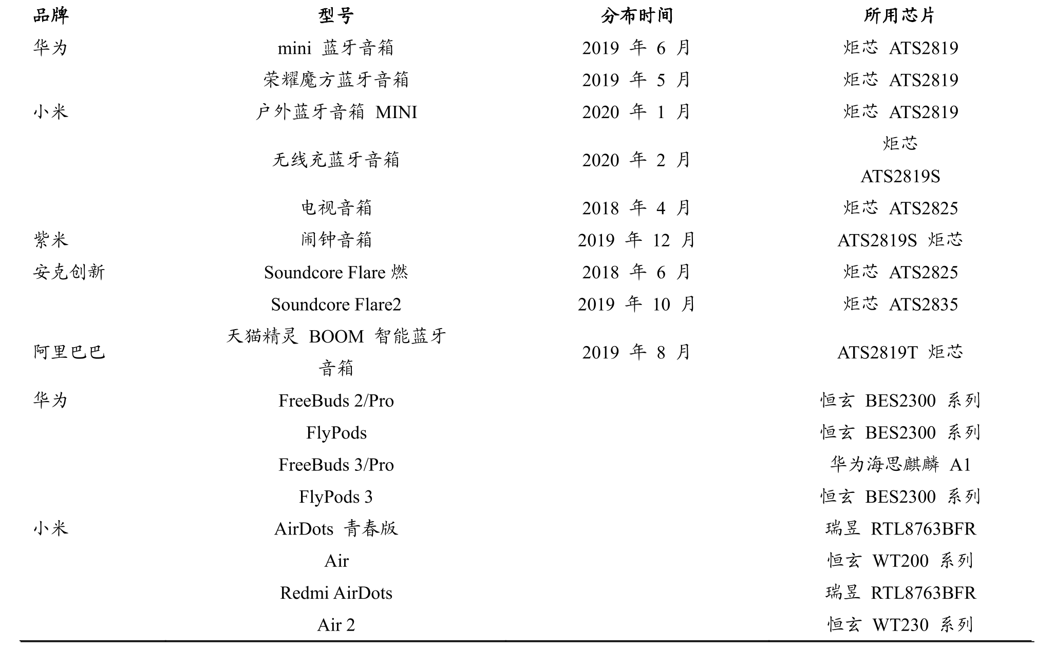
蓝牙音频 产品线
TWS耳机的蓝牙厂商占比
TWS耳机的品牌和蓝牙方案选型
备注：
RTL8773的B系列和C系列是已经量产过；
RTL8773的D系列漫步者在使用，
RTL8773的E系列量产情况暂时未知
算法支持：
神经网络双麦降噪，用于上行ENC降噪耳机
3D音效处理用于游戏耳机

Slide 10
瑞昱音频相关产品线情况 — 蓝牙
蓝牙
主要应用在TWS耳机
销量占比：
市场份额占比：
竞争对手：
蓝牙产品线主攻的市场
蓝牙遥控器 ，这是一个亿级市场，2018市场出货1.3亿颗，2019市场出货1.6亿颗；
HID设备(鼠标，键盘等) ，2018市场出货5300万颗，2019市场出货6530万颗；
BLE 照明，2018市场出货1000万，2019市场出货2300万；
耳机 ，整个耳机市场，2018市场出货7.1亿，2019市场出货11.9亿；
智能手表 ，2018市场出货8000万，2019市场出货10,000万；
追踪器 ，追踪器市场以海外为主，2018市场出货1.3亿，2019市场出货1.4亿；
主要客户
小米、漫步者

Slide 11
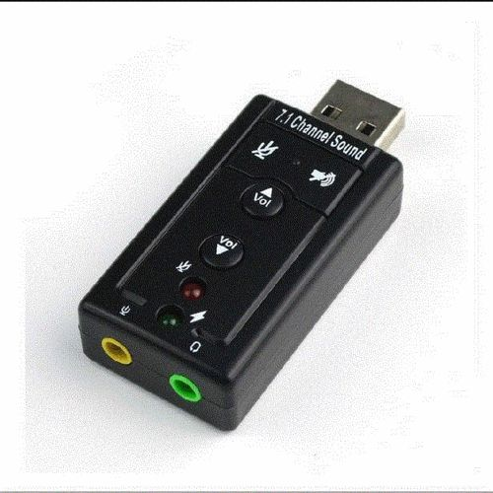
蓝牙游戏耳机、声卡
市场规模：
全球游戏声卡市场规模2021年达24.06亿元（人民币）。
主要区域（北美、欧洲、以及亚太等主要地区）在全球游戏声卡市场中的份额占比。其中，2021年中国占全球游戏声卡市场的34.58%。贝哲斯咨询预测，至2027年全球游戏声卡市场规模将以6.75%的CAGR达到35.69亿元。
报告出版商: 湖南贝哲斯信息咨询有限公司
附件
蓝牙音频游戏解决方案
Realtek BT Audio gaming Solution Q4`20.pdf

Slide 12
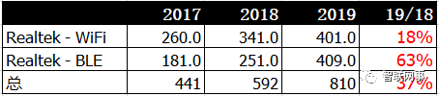
Realtek 无线产品线表现
WiFi及BLE产品线
2019总出货~8亿，且维持了高速增长，排名非常考前；位列全球第四；
主攻的市场
主要是WiFi收发器，以及WiFi&BT，WiFi&BLE收发器，主要配合主处理器
笔记本，市场出货量下降，2019年1.5亿；
平板电脑，市场出货基本稳定，2019年1.6亿；
路由器/网关，市场出货基本稳定，2019年3.2亿；
OTT盒子，2018年经过快速增长后，2019年掉了13%左右，出货1.3亿元；
智能音箱，2019年接近翻番，出货1.3亿；(2020年不增反掉)；
网络摄像机，2019年持续增长，出货接近1亿元；

Slide 13
IoT产品线
主要分类
IoT WiFi & IoT WiFi&BLE Combo
主打市场：
智能照明，智能插座，智能家电，以为物联网网关等
智能插座，2018年市场出货2100万，2019出货4000万；
智能照明，2018年市场出货3900万，2019年出货5900万；
智能家电，2018年市场出货6600万，2019年出货破亿；

